Slide 1



实验
2023-2024
第一学期
现在前端入门
.NET平台技术——实验五

Slide 2



序
作业提交时间和地点
时间
2023年11月23日截止
地址
ftp://
格式
实验5-群组编号.rar，内容物详见后文。

Slide 3


01
身份验证模块的实现
磨刀不误砍柴功

Slide 4
01
身份验证模块
补齐设计文档
按照上一次实验的规格补齐身份验证模块的设计文档；
将身份验证模块中的UserStore换成数据库；
在更换UserStore时，仅本次实验中尽可能不修改除UserStore以外的任何代码！
在身份验证模块完成后，再将UserStore替换回原来的；
检查更换UserStore时，是否修改了除UserStore以外的任何代码。

Slide 5
01
身份验证模块
课堂演示
将仓库更换为数据库，请观看现场演示

Slide 6
02
前端入门
自顶向下，逐步细化

Slide 7
02
现代前端入门
前端的大致种类
仅客户端，例如Windows自带的计算器，图画板。PowerPoint等；
客户端/服务器，例如QQ，微信等。手机App也属于客户端/服务器结构（Client/Server）
优势：这种结构可以最大程度调用计算机硬件（特别是显示卡）的能力。所以，对于硬件有高要求的应用程序基本使用此种结构。例如：各种图形处理软件，大型游戏软件等。这种结构可以轻松掌握用户流量，在安装量达到标准后，有极大的价值，例如：微博等社交软件。
劣势：这种结构的更新困难，往往需要开发者制作安装包，更新包等。同时这种结构的软件跨平台非常困难。
浏览器/服务器，所有网站均属于此种结构。（Browser/Server结构）
这种架构的优势和劣势正好于C/S结构相反

Slide 8
02
现代前端入门
前端的大致种类
现代前端，以Html5 + CSS3为页面设计的跨平台前端。主要服务于B/S结构，也可以通过electron.js, HBuilderX等手段将其编译为C/S结构，甚至仅客户端的结构；
优势：跨平台，一次编码即可同时运行在不同计算机系统（Windows，Linux，MacOS等），不同手机系统（Android，iOS等）上。例如：Visual Studio Code，网易云音乐等；学习成本低，由于H5+CSS3+ES7的组合可以用于包括C/S，B/S在内的各种前端场合，所以仅学习三门语言就可以通吃大多数场景。反之，如Winform，WPF，MFC，QT等旧时代前端项目，往往仅能运行在一种系统的一种场景下。
劣势：调起计算机硬件性能极不方便；跨平台会有兼容性问题难处理；对于新手上路不友好。

Slide 9
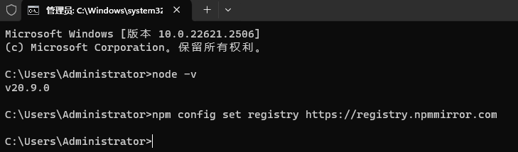
02
现代前端入门
准备工作
安装Visual Studio Code，或者其它支持现在前端的编译器。如HBuilderX，Notepad++，Ecllipse等；
安装Node.js；
配置npm命令的镜像源，npm config set registry https://registry.npmmirror.com

Slide 10
02
现代前端入门
准备工作
下载脚手架代码；
删除脚手架中git相关的内容；
测试脚手架是否运行正常。
关于配置和运行脚手架，请观看现场演示

Slide 11
实验
2023-2024
第一学期
现在前端入门
.NET平台技术——实验五

